Slide 1

SEMINARIO · ¿CUÁNTO VALE UNA EMPRESA?
Valuación de Apple Inc.
Flujos de Fondos Descontados · (AAPL · NASDAQ)
Construcción íntegra de la tasa de descuento (WACC) + descuento de los flujos proyectados y valor terminal (Gordon-Shapiro), de Enterprise Value a precio objetivo por acción.
Facultad de Ciencias Económicas — UNLP
Trabajo final · Valuación de empresas

Slide 2

EL RECORRIDO DEL TRABAJO
De la tasa de descuento al precio objetivo
Una empresa vale la suma del dinero que generará en el futuro, traído al presente con una tasa que refleja su riesgo. Lo resolvemos en dos partes:
1
PARTE 1 · Costo de capital
2
PARTE 2 · Valuación intrínseca
Apple en un vistazo + análisis por múltiplos
Costo de la deuda (Kd) y tasa impositiva efectiva
CAPM: Beta por regresión, ajuste de Blume → Ke
WACC = tasa de descuento
FCF proyectados (cátedra) descontados al WACC
Valor terminal por Gordon-Shapiro
Enterprise Value → Equity Value → precio/acción
Sensibilidad, escenarios y veredicto
Valuación AAPL · Flujos de Fondos Descontados
01

Slide 3







OBJETIVOS DEL PROYECTO
Qué nos propusimos demostrar
Análisis crítico de flujos
Valuación por múltiplos
Arquitectura de tasas
Entender la lógica detrás de las proyecciones de analistas, no tomarlas como dogma.
Usar ratios contables para comparar a Apple contra su industria.
Determinar con precisión el costo de la deuda (Kd) y del accionista (Ke) vía CAPM.
Cálculo del WACC
Valuación intrínseca
Modelado de escenarios
Tasa de descuento ponderada usando valores de mercado.
Calcular Enterprise Value y Equity Value por acción.
Matrices de sensibilidad y simulaciones en Python.
Valuación AAPL · Flujos de Fondos Descontados
02

Slide 4




REGLAS DEL JUEGO
Qué nos dieron · qué decidimos nosotros
Clave para la defensa: el modelo es nuestro; los flujos no. Separamos con claridad cada input según su origen.
DATO · CÁTEDRA
MERCADO · Yahoo / Damodaran
NUESTRA DECISIÓN
FCF proyectados 2026-2030
(USD 153.206 M → 218.334 M)
Valor terminal de referencia
(Excel cátedra: USD 3,86 T)
Precio USD 312,06 · 14,69 B acciones
Deuda 98,7 B · caja 132,4 B → caja neta
Rating Aa1/AA+ → spread 26 bps
Rf 4,32% · ERP 4,77% (Damodaran abr-26)
g perpetuo = 3,0%
Beta ajustado por Blume (no reapalancar)
ERP implícito (forward-looking)
Kd synthetic + tax efectiva
Pesos a valor de mercado · escenarios
Valuación AAPL · Flujos de Fondos Descontados
03

Slide 5

01
BLOQUE 01 · CONTEXTO
Apple Inc. en un vistazo
El negocio detrás de los números: de dónde viene la plata y por qué eso fija el múltiplo.

Slide 6

LA EMPRESA
El gigante que vamos a valuar
USD 4,58 B
USD 312,06
Consumer Electronics · Technology
Capitalización de mercado
Precio por acción
El ecosistema como foso
>2.000 millones de dispositivos activos. El iPhone es la puerta de entrada; una vez dentro, Apple monetiza la base instalada con Servicios sin fabricar nada físico.
37,7x
166.000
P/E (TTM)
Empleados
Datos: Yahoo Finance (en vivo)
Valuación AAPL · Flujos de Fondos Descontados
04

Slide 7






MODELO DE NEGOCIO
Servicios: el verdadero motor de rentabilidad
Productos ~74% ventas
Servicios ~26% ventas
iPhone (~50% del total), Mac, iPad, Watch, AirPods.
App Store, iCloud, Music, TV+, AppleCare, Pay + acuerdo con Google.
~38% margen bruto — lleva materiales, fábrica, logística.
~75% margen bruto — costo marginal casi cero por usuario.
Expansión de margen
Ingresos recurrentes
Colchón
Servicios pasó de ~20% a ~26% del mix: más rentabilidad sin vender más hardware.
Suscripciones estables vs. iPhone cíclico → menor riesgo → múltiplo más alto.
Aunque el iPhone se estanque, la base instalada sigue generando Servicios.
Valuación AAPL · Flujos de Fondos Descontados
05

Slide 8


EL DATO QUE MANDA
En ganancia bruta, Servicios ya pesa casi como todo el iPhone
“
Riesgo a monitorear
Servicios aporta casi tanta ganancia bruta como todo el iPhone, con la mitad de la facturación.
El acuerdo con Google (~USD 20 B/año, casi todo margen) lo paga por ser el buscador por defecto en Safari.
Es el principal motor de rentabilidad de Apple — y lo que sostiene su prima de múltiplo.
Avalado por la Justicia en sept-2025, pero ya no es exclusivo, se renegocia cada año y Google apeló. Un cambio golpearía la parte más rentable del negocio.
Valuación AAPL · Flujos de Fondos Descontados
06

Slide 9
02
BLOQUE 02 · VALUACIÓN RELATIVA
Análisis por múltiplos
Una foto del precio que el mercado le pone hoy a empresas similares. No reemplaza al FFD: es un chequeo de razonabilidad.

Slide 10

MARCO CONCEPTUAL
Cuatro múltiplos, cuatro preguntas
Precio / EPS
Cuántos años de ganancias paga el inversor.
P/E
Enterprise Value / EBITDA
Independiente de estructura de capital e impuestos.
EV/EBITDA
Precio / Ventas
Útil con ganancias volátiles o negativas.
P/S
Precio / Valor libros
Cuánto se paga sobre el patrimonio contable.
P/B
Valuación AAPL · Flujos de Fondos Descontados
07

Slide 11
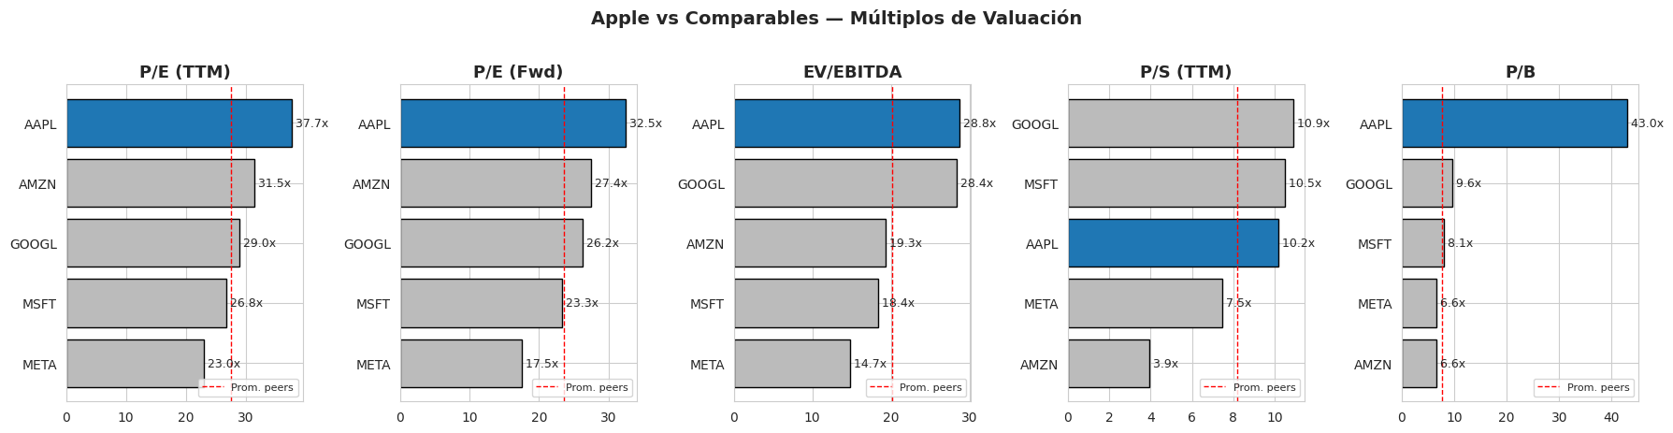

APPLE VS PARES (MSFT, GOOGL, META, AMZN)
Apple cotiza con prima en casi todos los múltiplos
Qué muestra
En P/E, EV/EBITDA y P/B, Apple aparece a la derecha del promedio de pares: el mercado paga más por cada peso de ganancia, EBITDA o patrimonio.
Por qué importa
Una prima solo se justifica con mejor crecimiento, márgenes y foso competitivo. El FFD pone esa expectativa a prueba con números.
Valuación AAPL · Flujos de Fondos Descontados
08

Slide 12

LECTURA CRÍTICA
¿Se justifica la prima de Apple?
141,5%
32,3%
43,0x
ROE
Margen operativo
P/B
vs ~24-39% de los pares
rentabilidad de primera línea
el mercado paga el intangible: marca y ecosistema
La prima tiene fundamento — pero no es gratis.
Apple combina ROE excepcional, márgenes altos y switching costs durables, lo que respalda múltiplos superiores. La pregunta del trabajo es si la prima actual ya descuenta demasiado crecimiento futuro: eso lo responde el FFD.
Valuación AAPL · Flujos de Fondos Descontados
09

Slide 13
03
BLOQUE 03 · COSTO DE CAPITAL
Arquitectura de tasas
Kd, Ke y el camino al WACC. Acá viven varias de nuestras decisiones metodológicas más importantes.

Slide 14
UNA SOLA FUENTE DE VERDAD
Parámetros de mercado: snapshot Damodaran abr-2026
4,32%
4,77%
26 bps
Risk-free (US Treasury 10Y)
ERP implícito (forward-looking)
Default spread (rating Aa1)
Nuestra decisión: fijar un snapshot para que la valuación sea reproducible
Rf y ERP provienen del mismo modelo de Damodaran (ERPApril26). Los datos vivos (precio, deuda, acciones) se bajan de Yahoo Finance, así que el precio objetivo puede variar levemente según el día de corrida.
Valuación AAPL · Flujos de Fondos Descontados
10

Slide 15

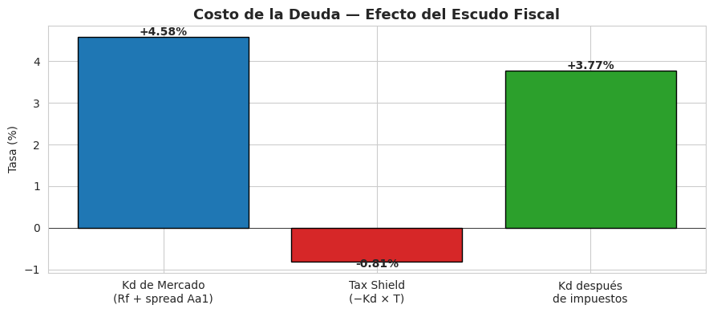

COSTO DE LA DEUDA (KD)
El método synthetic y el escudo fiscal
Kd = Rf + spread
Synthetic: 4,32% + 26 bps = 4,58%. Apple tiene rating de máxima calidad (Aa1/AA+), así que paga muy poco sobre el Treasury.
Decisiones nuestras
Usamos el costo marginal de fondeo hoy (no el contable, que mezcla deuda vieja) y la tasa impositiva efectiva promedio 4 años (17,66%), no la marginal. Resultado: Kd después de impuestos = 3,77%.
Valuación AAPL · Flujos de Fondos Descontados
11

Slide 16

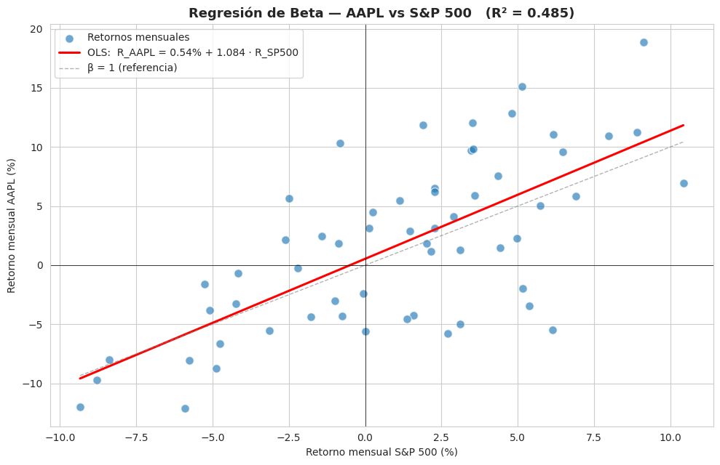
CAPM · ESTIMACIÓN DE BETA
Regresión propia: AAPL contra el S&P 500
β = 1,084
Beta apalancado (OLS, 5 años mensual, 59 obs.)
R² = 0,485
El mercado explica ~48,5% de la varianza de Apple. β > 1: la acción amplifica los movimientos del índice. Es el punto de partida del costo del accionista.
Valuación AAPL · Flujos de Fondos Descontados
12

Slide 17

DECISIÓN METODOLÓGICA CLAVE
Por qué usamos el Beta de Blume, no el crudo
1,084
1,056
β crudo (regresión OLS)
β de Blume → el que usamos en Ke
Blume: 0,67·β + 0,33
No reapalancamos
Un beta de una sola regresión tiene error de estimación y tiende a revertir hacia 1. El ajuste de Blume corrige ese sesgo — es el estándar que reporta Bloomberg.
Con D/E ≈ 2,2%, desapalancar (Hamada) casi no mueve el beta: β_U ≈ 1,065. Lo calculamos solo como chequeo y valuamos a la estructura de capital actual.
Valuación AAPL · Flujos de Fondos Descontados
13

Slide 18
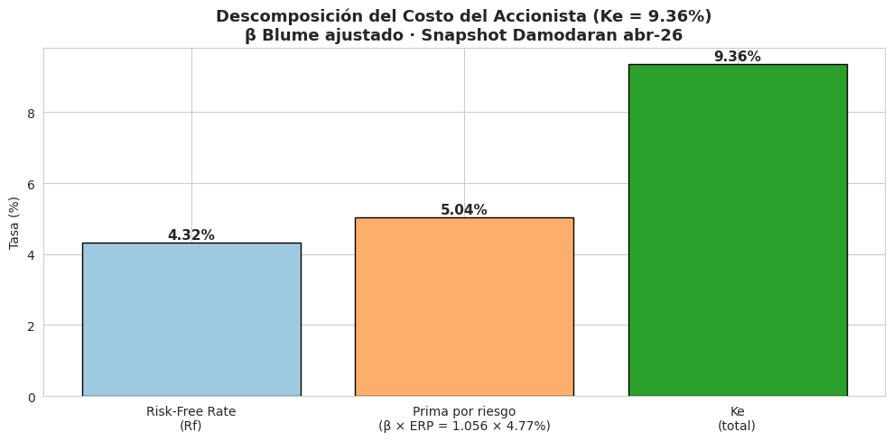
COSTO DEL ACCIONISTA (KE)
CAPM: lo que exige un inversor en Apple
Ke = 9,36%
4,32% + 1,056 × 4,77%
Por qué ERP implícito
El histórico (~5,5%) refleja el pasado; el implícito lo deriva Damodaran del precio actual del S&P y sus flujos esperados — es lo que el mercado descuenta hacia adelante, lo relevante para valuar.
Valuación AAPL · Flujos de Fondos Descontados
14

Slide 19
04
BLOQUE 04 · TASA DE DESCUENTO
WACC — el cálculo final
Ponderamos Ke y Kd por su peso a valor de mercado. Esta es la tasa con la que descontaremos todo.

Slide 20
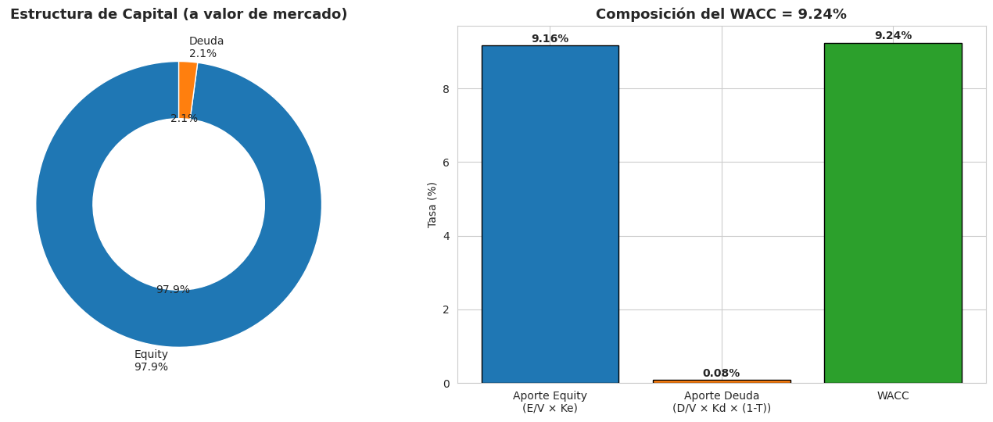
RESULTADO DE LA PARTE 1
WACC = 9,24%
Ke
9,36%
Kd (1−T)
3,77%
Peso equity
97,9%
Peso deuda
2,1%
Pesos a valor de mercado
Apple es ~98% equity: el WACC está dominado por el Ke. Por eso Beta y ERP son las palancas que más lo mueven.
Valuación AAPL · Flujos de Fondos Descontados
15

Slide 21

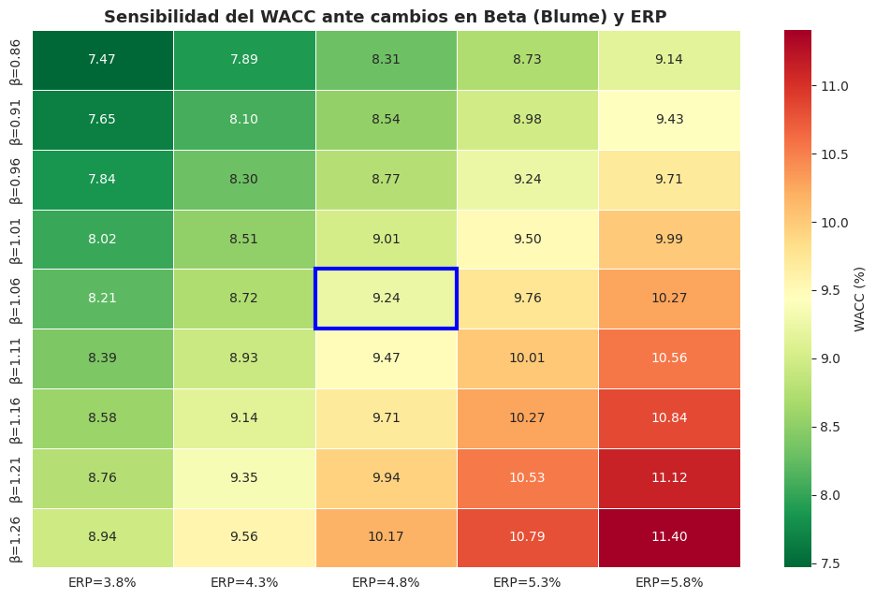

SENSIBILIDAD DE LA TASA
¿Cuánto se mueve el WACC ante β y ERP?
Qué muestra
El recuadro azul es nuestro caso base (β 1,06 · ERP 4,8% → 9,24%). Moverse en la grilla cambia el WACC entre ~7,5% y ~11,5%.
Por qué importa
Como el 77% del valor estará en el valor terminal, cada décima del WACC mueve fuerte el precio objetivo. Por eso lo mostramos como rango, no como punto.
Valuación AAPL · Flujos de Fondos Descontados
16

Slide 22

05
BLOQUE 05 · VALUACIÓN INTRÍNSECA
Flujos de Fondos Descontados
Con el WACC listo: descontamos los flujos, sumamos el valor terminal y bajamos de Enterprise Value a precio por acción.

Slide 23


LA INTUICIÓN DEL FFD
Una empresa vive infinitos años: partimos el cálculo en dos
1
Período explícito
Continuidad
2026 – 2030
2031 → ∞
Cinco años con proyecciones detalladas (cátedra), cada flujo traído a valor presente al WACC.
Un solo número, el Valor Terminal: la empresa crece a una tasa estable g por toda la eternidad (Gordon-Shapiro).
Enterprise Value = Σ FCFₜ / (1+WACC)ᵗ + TV₂₀₃₀ / (1+WACC)⁵
Valuación AAPL · Flujos de Fondos Descontados
17

Slide 24
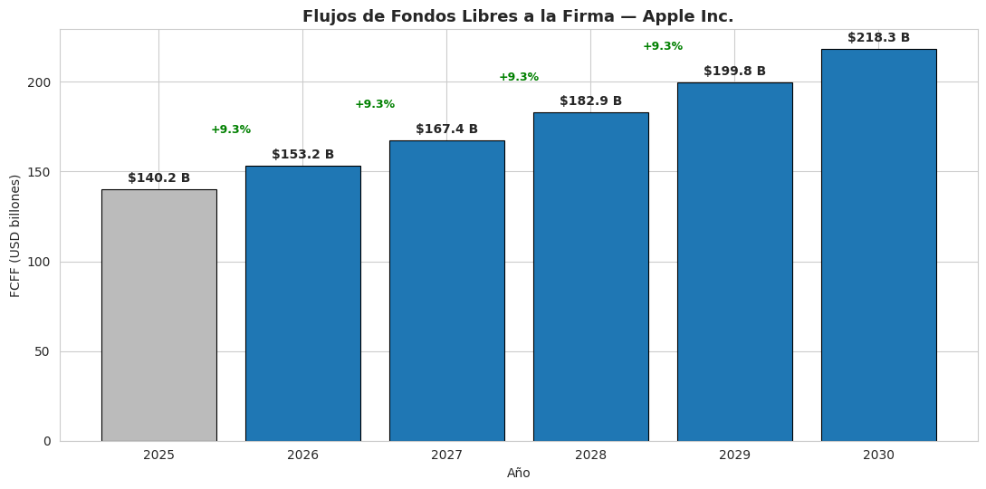
LOS FLUJOS A DESCONTAR
FCF proyectados — provistos por la cátedra
DATO CÁTEDRA — no es supuesto nuestro
De 153 a 218 mil M USD
Los cinco flujos libres a la firma (FCFF) crecen año a año hasta 2030. Son el insumo central de la Parte 2.
Nuestro rol
No los proyectamos: los tomamos y los sometemos a análisis crítico y a descuento. El juicio está en la tasa y los supuestos.
Valuación AAPL · Flujos de Fondos Descontados
18

Slide 25

UN BUEN ANALISTA NO TOMA LOS FLUJOS COMO DOGMA
¿Es razonable el crecimiento implícito?
+9,26%
−3,95%
CAGR implícito en los flujos de la cátedra (2025→2030)
CAGR histórico real del FCF de Apple (últimos 4 años)
La cátedra proyecta acelerar +13,2 p.p./año vs. el histórico reciente
Lectura: las proyecciones asumen un repunte del FCF (más Servicios de alto margen + ciclo de Apple Intelligence). Es un supuesto optimista pero no absurdo para Apple. Si no se materializa, tanto el FCF como el precio objetivo se ajustan a la baja — algo que después capturamos en escenarios y Monte Carlo.
Valuación AAPL · Flujos de Fondos Descontados
19

Slide 26
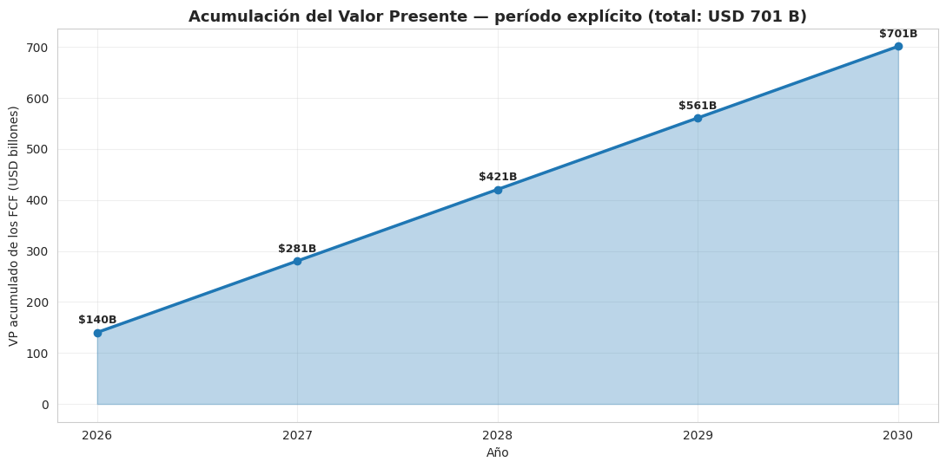
PERÍODO EXPLÍCITO 2026-2030
El valor presente de los cinco años
USD 701,5 B
Valor presente del período explícito
Solo el 23% del valor
Descontar cada FCF al 9,24% reconoce el valor del dinero en el tiempo: un dólar dentro de 5 años vale menos hoy. Pero estos cinco años explican apenas ~un cuarto del Enterprise Value. El resto viene del valor terminal.
Valuación AAPL · Flujos de Fondos Descontados
20

Slide 27

VALOR TERMINAL · GORDON-SHAPIRO
g = 3,0% — nuestra decisión más sensible
Por qué 3,0% y no más
USD 3,60 B
Valor terminal al cierre de 2030
Inflación objetivo Fed
2,0%
Crec. real US (largo plazo)
~2,0%
PIB nominal US
~3,5–4,0%
Cross-check múltiplo de salida
Risk-free (regla g ≤ Rf)
4,32%
Implica 16,5x FCFF — razonable para un negocio maduro (Apple cotiza hoy a EV/EBITDA 28,8x).
Las dos restricciones: g < WACC (matemática) y g ≤ crecimiento de la economía. 3% reconoce un negocio maduro de alta calidad y respeta que ninguna empresa crece más que el PIB por siempre.
vs. valor terminal de la cátedra
Nuestro TV queda −6,6% bajo el del Excel; su g implícito sería 3,39%. Consistente.
Valuación AAPL · Flujos de Fondos Descontados
21

Slide 28
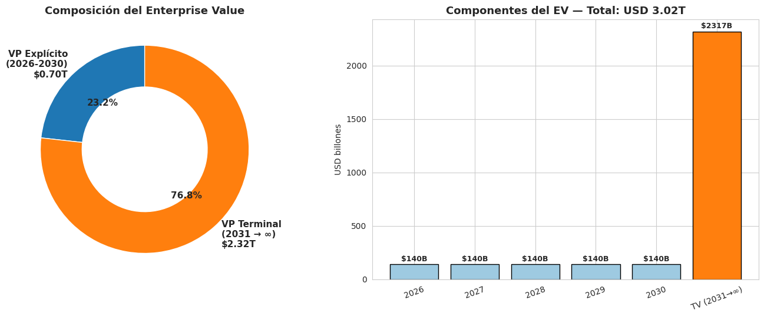
ENTERPRISE VALUE
El 77% del valor vive en el valor terminal
USD 3,02 B
Enterprise Value
Composición
23,2% período explícito · 76,8% valor terminal. Típico de empresas maduras y rentables.
El cuidado
Con tanto valor en el TV, la valuación es muy sensible a g y al WACC. La sensibilidad no es adorno: es el corazón.
Valuación AAPL · Flujos de Fondos Descontados
22

Slide 29

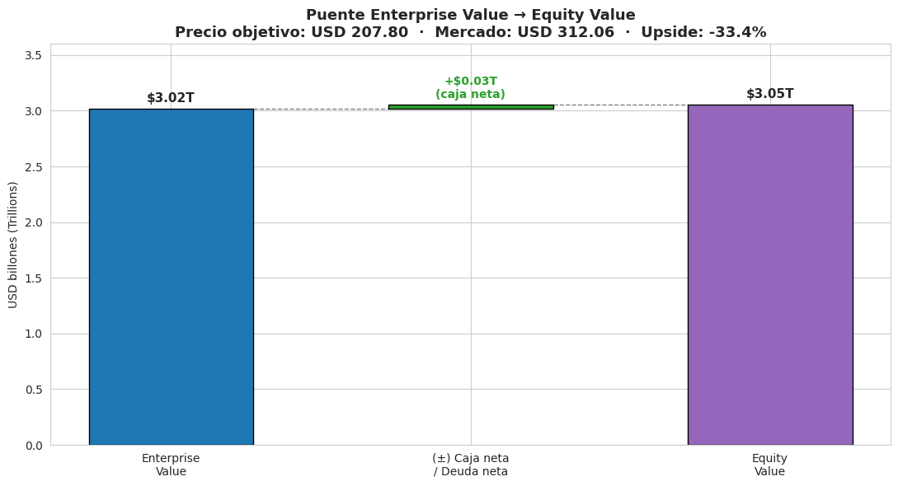
DE ENTERPRISE VALUE A PRECIO POR ACCIÓN
El puente — y el primer veredicto
Sumamos la caja
Equity = EV − deuda neta. Apple tiene caja neta de +33,8 B, así que la caja se suma al valor del accionista.
USD 207,80
Precio objetivo (DCF, caso base)
USD 312,06
−33,4%
Precio de mercado actual
Valuación AAPL · Flujos de Fondos Descontados
23

Slide 30

06
BLOQUE 06 · ¿CUÁNTO VALE?
Sensibilidad, escenarios y veredicto
No defendemos un número: defendemos un rango y mostramos dónde tiene que tener razón el mercado.

Slide 31
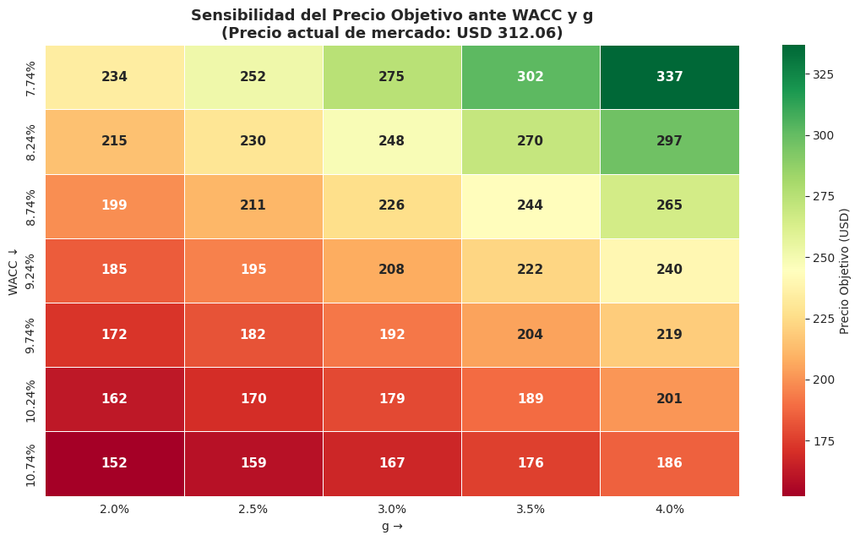
SENSIBILIDAD WACC × G
El precio objetivo no es un punto: es una grilla
Qué muestra
Cruzando WACC (filas) y g (columnas) el precio objetivo va de ~USD 150 a ~USD 340. Verde = más alto, rojo = más bajo.
El punto incómodo
Casi toda la grilla queda por debajo de los USD 312 del mercado. Solo combinaciones agresivas (WACC bajo + g alto) lo alcanzan.
Valuación AAPL · Flujos de Fondos Descontados
24

Slide 32

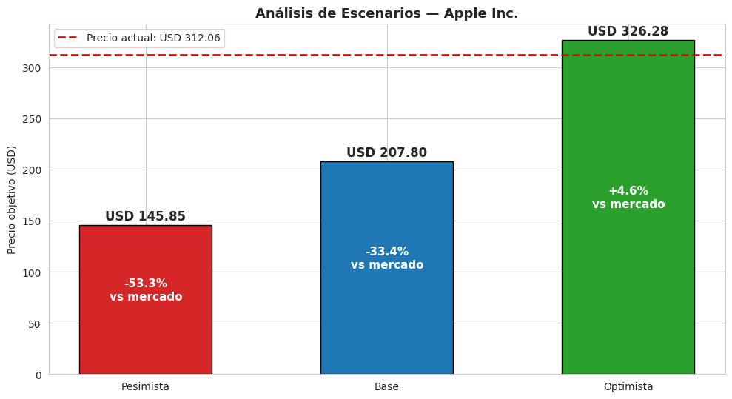
ESCENARIOS
Base, pesimista y optimista
Pesimista
USD 145,85 −53,3%
WACC +1pp · g 2,0% · FCF −10%
Base
USD 207,80 −33,4%
WACC 9,24% · g 3,0% · FCF 100%
Optimista
USD 326,28 +4,6%
WACC −1pp · g 4,0% · FCF +10%
Rangos definidos por nosotros
Valuación AAPL · Flujos de Fondos Descontados
25

Slide 33
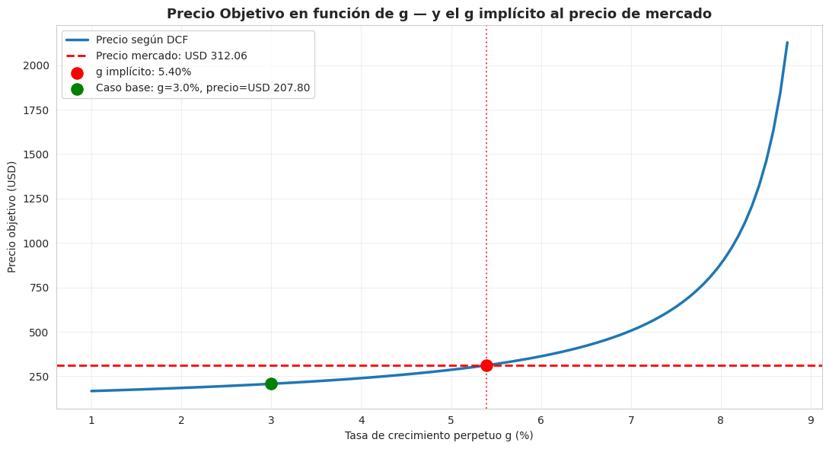
REVERSE-DCF
¿Qué crecimiento descuenta hoy el mercado?
5,40%
g implícito al precio de mercado
3,00%
nuestro g del caso base
Lectura
El mercado descuenta un crecimiento 2,4 p.p. más agresivo que el nuestro.
Valuación AAPL · Flujos de Fondos Descontados
26

Slide 34
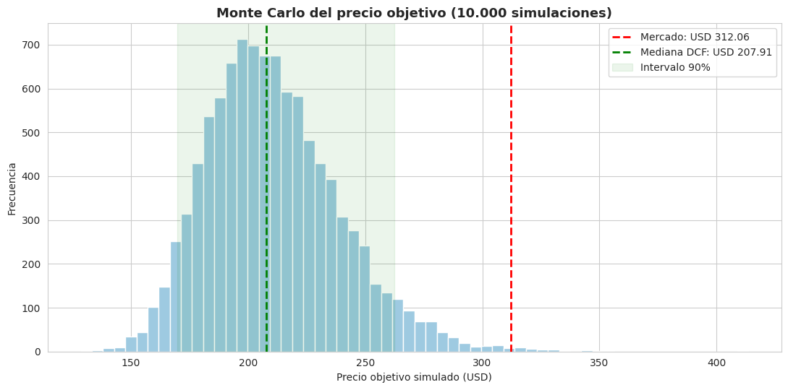
SIMULACIÓN DE MONTE CARLO
10.000 valuaciones, una distribución
USD 207,9
Precio mediano (P50)
0,3%
P(valor justo > precio de mercado)
Intervalo 90%
USD 169,8 – 262,5. Dejamos variar WACC, g y un multiplicador del FCF dentro de rangos razonables.
Valuación AAPL · Flujos de Fondos Descontados
27

Slide 35

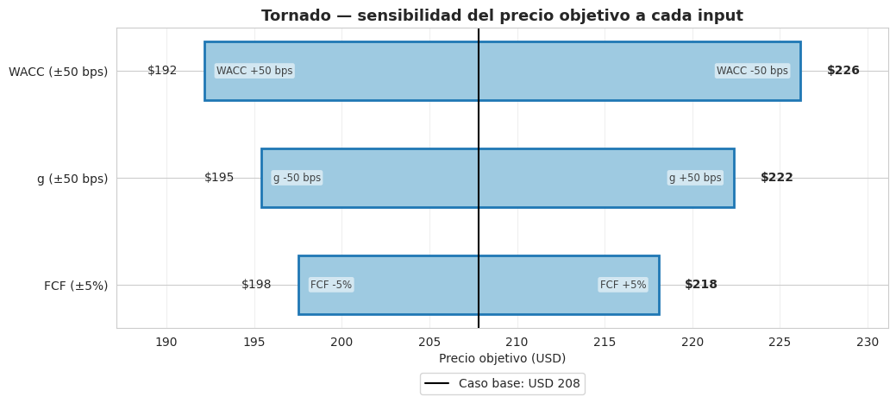
TORNADO
¿Qué variable mueve más el precio?
1 · WACC
La palanca dominante: la barra más larga.
2 · g
El crecimiento perpetuo, segundo en impacto.
3 · FCF
El nivel de flujos, tercero.
WACC y g impactan directo sobre el valor terminal: por eso dominan. Es donde hay que afinar los supuestos.
Valuación AAPL · Flujos de Fondos Descontados
28

Slide 36

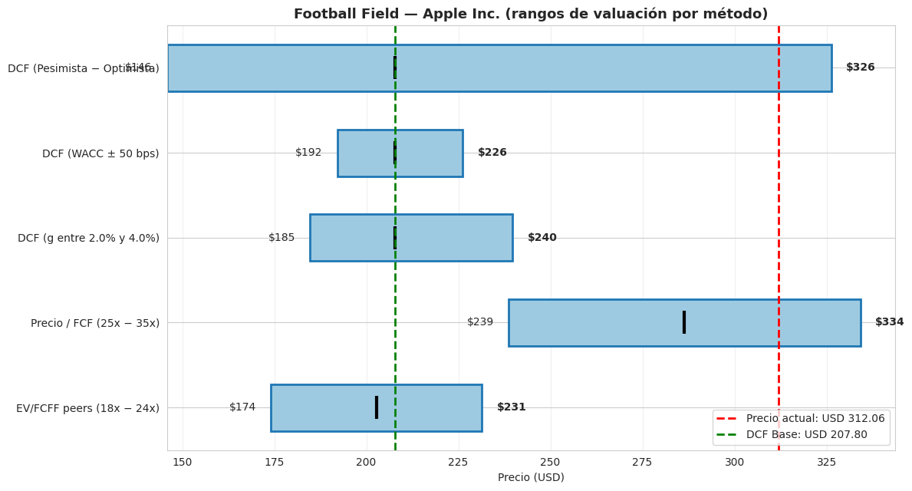
FOOTBALL FIELD
Cinco métodos, una misma dirección
Cómo se lee
Cada barra es un rango por método. La línea roja (mercado) cae a la derecha de casi todos: señal de sobrevaluación.
Por qué importa
No nos apoyamos en un solo método. Que DCF y múltiplos coincidan hace la conclusión más robusta.
Valuación AAPL · Flujos de Fondos Descontados
29

Slide 37
RESUMEN EJECUTIVO
Todo el modelo en una pantalla
Inputs principales
Valuación
WACC
9,24%
VP explícito
USD 0,70 B (23%)
VP valor terminal
USD 2,32 B (77%)
Ke
9,36%
Enterprise Value
USD 3,02 B
+ caja neta
USD 0,03 B
Kd después de impuestos
3,77%
Equity Value
USD 3,05 B
β (Blume)
1,056
207,80
312,06
g perpetuo
3,0%
Objetivo DCF (USD)
Mercado (USD)
FCF 2030
USD 218.334 M
Upside / (Downside): −33,4%
Valuación AAPL · Flujos de Fondos Descontados
30

Slide 38



CONCLUSIÓN Y RECOMENDACIÓN
Veredicto: VENDER (Sell)
VENDER
La tesis, con humildad
El modelo es función de los flujos que nos dieron. No decimos “el mercado se equivoca”, sino dónde tiene que tener razón: el precio actual exige un g ≈ 5,4% que nuestras proyecciones no respaldan.
El caso base queda 33% bajo el mercado
Regulación
China
Catalizadores
DMA (UE) y antitrust en EE.UU. — incl. el acuerdo con Google — presionan los márgenes de mayor calidad.
Competencia local y exposición geopolítica presionan los volúmenes de iPhone.
Apple Intelligence, ciclo de upgrade del iPhone y peso creciente de Servicios.
Valuación AAPL · Flujos de Fondos Descontados
31

Slide 39
EN UNA FRASE
La conclusión robusta no es que el mercado se equivoca, sino dónde tiene que tener razón para sostener el precio.
FUENTES PRINCIPALES
Damodaran, A. — Implied ERP, NYU Stern (abril 2026)
Damodaran — tablas de spreads por rating crediticio
Yahoo Finance (yfinance) — precios y estados financieros · Apple 10-K (SEC EDGAR)
FCF proyectados — provistos por la cátedra
Gracias.

Slide 40

A
BLOQUE A · MATERIAL DE RESPALDO
Anexo
Gráficos y chequeos adicionales para preguntas de la defensa.

Slide 41
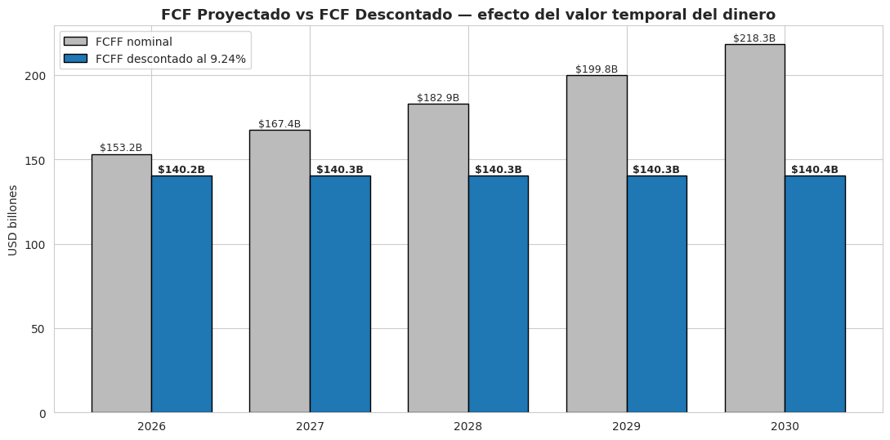
ANEXO · PERÍODO EXPLÍCITO
FCF proyectado vs. FCF descontado al 9,24%
Valor del dinero en el tiempo
La barra gris es el flujo nominal; la azul, su valor presente. La brecha crece con el horizonte: cuanto más lejos el flujo, más lo penaliza el descuento.
Valuación AAPL · Flujos de Fondos Descontados
32

Slide 42
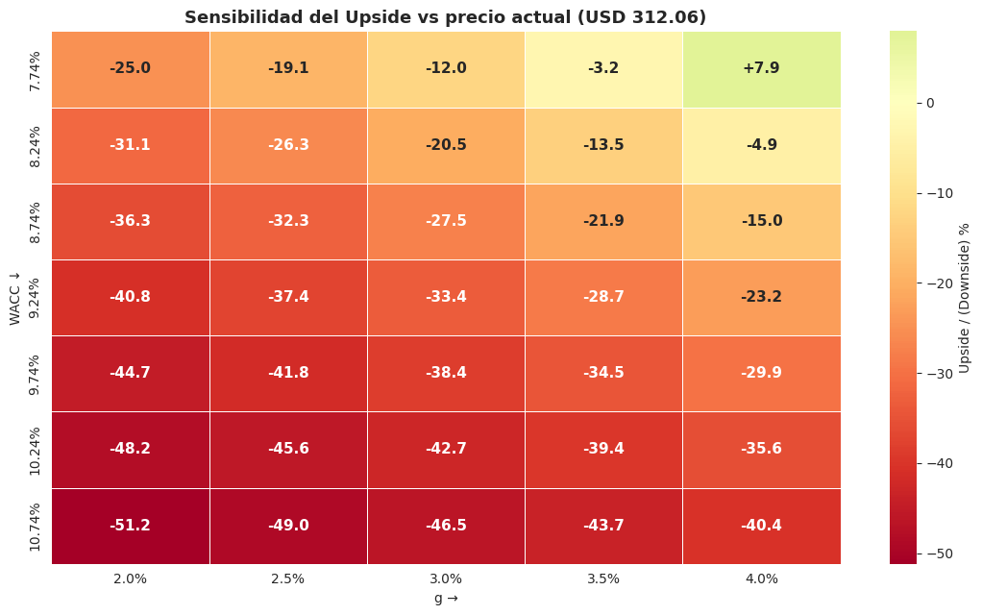
ANEXO · SENSIBILIDAD
Upside / downside (%) ante WACC × g
Casi todo en rojo
La misma grilla del precio, ahora como % vs. el mercado. El dominio del rojo refuerza el veredicto: bajo casi cualquier combinación razonable, Apple aparece cara.
Valuación AAPL · Flujos de Fondos Descontados
33

Slide 43
ANEXO · CHEQUEOS DE BETA
Triangulación del Beta y desapalancamiento (Hamada)
1,084
1,065
1,065
Regresión OLS propia
(5Y mensual, S&P 500)
yfinance .info
(ventana puede diferir)
β desapalancado (Hamada)
solo chequeo
Los tres betas convergen ≈ 1,06–1,08
Con D/E ≈ 2,2%, el leverage casi no afecta el beta (β_L ≈ β_U). La estimación es robusta y consistente entre fuentes.
Valuación AAPL · Flujos de Fondos Descontados
34

